Slide 1


Formation développeur web
Projet 7 : Créer un réseau social d’entreprise
Etudiant : Alexandre Guillo
Mentor : Aurélien Antonio
Mentor validateur : Ibrahima Ciss
Soutenance du 10 septembre 2020

Slide 2

Qui suis-je ?
« 15 années passées dans le secteur de l'audiovisuel en qualité de Responsable Etudes et Développement, 15 années à m'interroger sur le code qui pourrait me passionner. Le code civil ? Le code de la propriété intellectuelle ? Le code vestimentaire pour la réunion d'aujourd'hui ? Le digicode qui ouvre la porte vers une nouvelle vie ? Aujourd'hui mon choix est fait, mon quotidien sera ponctué de balises, de margin, de flex, de commit et de tout ce qu'il me reste à découvrir. Le seul regret aurait été de ne pas avoir essayé. »

Slide 3
SOMMAIRE
1
Les grandes lignes du projet
2
Technologies utilisées et fonctionnement du site
3
La gestion des utilisateurs : routes sign-up & login
4
La gestion des utilisateurs : routes additionnelles
BACKEND
5
La gestion des messages, quelles routes ?
6
Focus BDD MySQL Groupomania
7
L’enregistrement de l’utilisateur
8
La connexion de l’utilisateur
9
La fermeture du compte de l’utilisateur
FRONTEND
10
La création d’un message
11
La modification d’un message
12
La suppression d’un message
13
Et après ?

Slide 4



Les grandes lignes du projet
ÉTUDE DES SPÉCIFICATIONS
Création d’un réseau social d’entreprise
Frontend + Backend
Choix de la fonctionnalité à développer
Ajout d’un utilisateur
Suppression d’un utilisateur
+
Ajout d’un message
Modification et suppression d’un message
PROPOSITION DE SITE
Icons pack by Freepik on flaticon.com

Slide 5







Technologies utilisées et fonctionnement du site
Front-end
Application
VueJS
Port 3000
Backend
Application
Express
Requêtes
Requêtes
Réponses
Réponses
+
+
+
+
+
+
…
…

Slide 6
BACKEND GROUPOMANIA

Slide 7
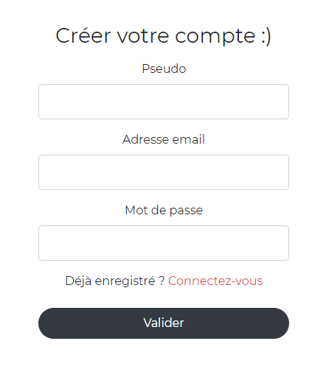
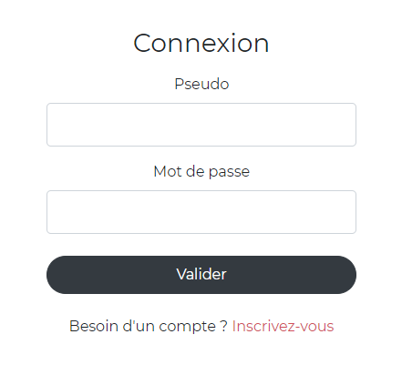

La gestion des utilisateurs : routes sign-up & login
Route POST
Controller signup
1
Bcrypt
Hash du mdp
Sauvegarde user BDD
Route POST
Controller login
Token
Bcrypt
+
Wall
2
Recherche user BDD
Comparaison des hashs
UserID

Slide 8

La gestion des utilisateurs : routes additionnelles
Route POST
Controller login
Redirection
Auth.
Méthode: delete
Route: deleteUser
+
Wall Groupomania
Bcrypt
Auth.
Méthode: get
Route: getAllTopics
+
Auth.
Méthode: get
Route: checkAuth

Slide 9
La gestion des messages, quelles routes ?
Route POST
Controller login
Redirection
Auth.
Multer
Méthode: post
Route: createTopic
nouveau topic
OU
réponse topic
+
Wall Groupomania
Bcrypt
Auth.
Méthode: get
Route: getAllTopics
+
Auth.
Multer
Authentification
Authentification
Multer
Méthode: delete
Route: deleteMessage
Méthode: post
Route: modifyMessage

Slide 10
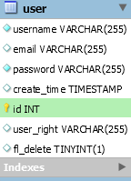
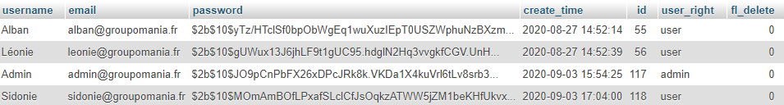
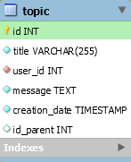
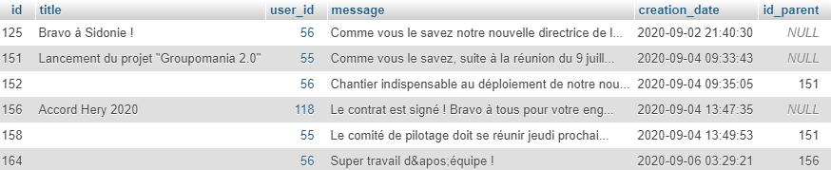
Focus BDD MySQL Groupomania

Slide 11
FRONTEND GROUPOMANIA

Slide 12
L’enregistrement de l’utilisateur
Check Form
Méthode
checkFieldUsername
Backend
Méthode: post
Route: /user/signup/
Méthode
createUser
Méthode
checkFieldEmail
Méthode
checkFieldPassword
Méthode login
Méthode initlogin
Connexion automatique du user
AVEC
set item du user dans le local storage pour une session de 24h
+
Redirection de l’utilisateur => path:/wall

Slide 13
La connexion de l’utilisateur
Backend
Méthode: post
Route: /user/login/
Méthode
loginAccount
Méthode initlogin
set item du user dans le local storage pour une session de 24h
+
Redirection de l’utilisateur => path:/wall

Slide 14

La suppression du compte de l’utilisateur
Backend
Méthode: delete
Route: /user/
Fermeture compte
modalUserAccount
Méthode
deleteAccount
Méthode clearStorage
fl_delete = 1
+
email= NULL
Redirection de l’utilisateur => path:/login

Slide 15
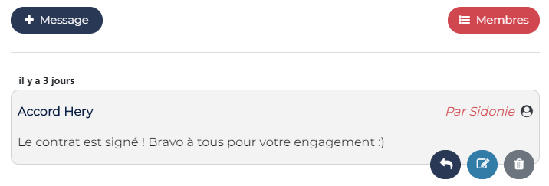

La création d’un message
: Fonctionnalités étudiées
Nouveau topic
Backend
Méthode: post
Route: /message/
modalTopic
Méthode selectParent
Méthode createTopic
Réponse topic
Paramètre : (msg)
Si « null » création d’un nouveau topic
Si « message » création d’une réponse à un topic
Icons pack by Freepik on flaticon.com

Slide 16
La modification d’un message
: Fonctionnalités étudiées
Modification topic
Backend
Méthode: post
Route: /message/:id
modalUpdateTopic
Méthode
checkUserRight
Méthode
uptadeTopic
Modif. réponse topic
Paramètre : (msgUserId)
Modification possible :
Si userIsAdmin
OU
Si userId == msgUserId
Icons pack by Freepik on flaticon.com

Slide 17
La suppression d’un message
: Fonctionnalités étudiées
Suppression topic
Backend
Méthode: delete
Route: /message/:id
Méthode
checkUserRight
Méthode
deleteTopic
Suppr. réponse topic
Paramètre : (msgUserId)
Modification possible :
Si userIsAdmin
OU
Si userId == msgUserId
Icons pack by Freepik on flaticon.com

Slide 18
Et après ?
Fonctionnalités futures :
Une personnalisation du profil de l’utilisateur (avatar);
Pouvoir liker et disliker un message;
Envoi de messages privés entre utilisateurs;
Afficher / Masquer les réponses aux topics;
Une pagination automatique à compter de X messages;
Un tableau de bord pour l’administrateur;
Une plus grande sécurité.

Slide 19
MERCI DE VOTRE ATTENTION

